Slide 1

İQLİM DƏYİŞİKLİYİ TƏSİRLƏRİNİN AZALDILMASINDA İCMA TƏŞƏBBÜSLƏRİ VƏ TƏBLİĞAT TƏDBİRLƏRİ
Bakı şəhəri: 09.07.2024
gulnara.abbasova@eco.gov.az

Slide 2
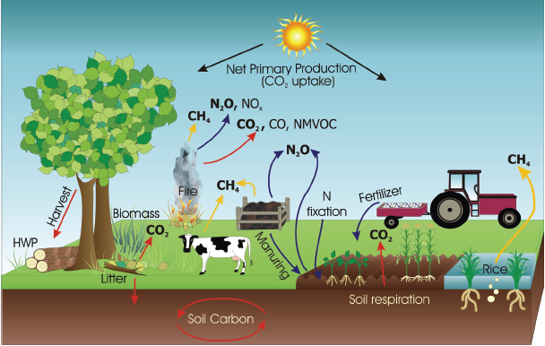
GLOBAL TEMPERATUR DƏYİŞMƏSİ
İqlim Dəyişmələri üzrə Hökümətlərarası Ekspertlər qrupunun son qiymətləndirmə hesabatına görə son 100 ildə Yer kürəsində orta temperatur 0,8⁰C artmışdır.
Son 100 ildə Azərbaycan ərazisində orta illik temperaturlar 0,4-1,3⁰C-yə qədər artmışdır

Slide 3
QİYMƏTLƏNDİRMƏ HESABATINDA MÜXTƏLİF SSENARİLƏRƏ
ƏSASƏN TEMPERATUR DƏYİŞMƏSİ
IPCC AR 6
Nəzərdə tutulan bütün ssenarilərə əsasən temperaturun artımı proqnozlaşdırılır.
Növbəti onilliklər ərzində CO2 və digər istilik effekti yaradan qaz emissiyalarında əhəmiyyətli azalmaların baş verməsinə baxmayaraq qlobal istiləşmənin 1.5-2.0 ⁰C olacağı gözlənilir.

Slide 4
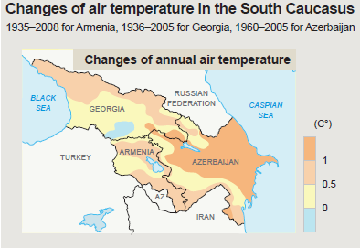
İQLIM DƏYIŞMƏLƏRİNİN AZƏRBAYCANA TƏSİRİ
Azərbaycan iqlim dəyişmələrinin təsirlərinə yüksək dərəcədə həssas və eyni zamanda inkişaf etməkdə olan bir ölkədir. İstilik effekti yaradan qazların milli emissiyaları qlobal emissiyaların yalniz 0.15%-ni təşkil edir və 2016-ci il üçün adambaşına düşən istilik effekti yaradan qaz emissiyaları 5.6 ton CO₂ ekvivalentidir.

Slide 5
QLOBAL İQLİM DƏYİŞMƏLƏRİNDƏ AZƏRBAYCAN RESPUBLİKASININ ROLU
Qlobal istiləşmədə Azərbaycan Respublikasının payı tarixən çox cüzi olmuşdur. 2016-ci ildə AR üzrə İEYQ-nin emissiyalarının miqdarı 61.257 t CO₂ ekvivalent, udulmaları nəzərə alınmaqla isə netto emissiyalar 54.033 t CO2 ekvivalenti kimi qiymətləndirilmişdir, bu da dünya uzrə 2016-ci ildə hesablanmış emissiyaların cəmi 0.15 faizini təşkil edir.
Azərbaycada adambaşına düşən emissiyalar 6.3 ton CO2 ekvivalent, udulmaları nəzərə alınmaqla netto emissiyalar 5.6 ton CO2 ekvivalent təşkil etmişdir
İEYQ-nin inventarlaşmasına əsasən 2016-ci ildə Azərbaycan baza illi (1990) ilə müqayisədə (udulmalarla) 31.6% atılmaların azalmasına nail olmuşdur.

Slide 6
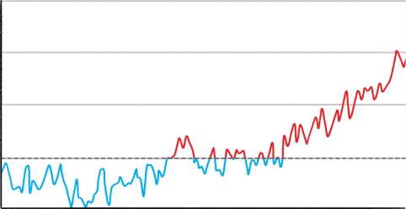
İQLİM DƏYİŞİKLİYİ UZUN MÜDDƏT ƏRZİNDƏ ORTA TEMPERATURUN VƏ HAVA DÖVRÜNÜN DƏYİŞMƏSİDİR
1.5
1880-ci ildən bəri elm adamları qlobal səth istiliyinin termometrə əsaslanan qeydlərini saxlayırlar.
Qlobal temperaturla nə baş verir?
Planet getdikcə istiləşir; iqlim dəyişir.
1.0
0.5
Temperature Anomaly (°C)
Data source: NASA's Goddard Institute for Space Studies (GISS)
0
-0.5
2008
1880
2016
1888
1896
1904
1912
1920
1928
1936
1944
1952
1960
1968
1976
1984
1992
2000
İllər

Slide 7
Azerbaijan’s compliance with reports to UNFCCC
BMT-nin iqlim Dəyişmələri üzrə Çərçivə Konvensiyası ratifikasiya olunmuşdur
2000
Kyoto Protocol ratifikasiya olunmuşdur
2010
NC2 təqdim olunmuşdur
NC3 təqdim olunmuşdur
1995
NC1 təqdim olunmuşdur
BUR1 təqdim olunmuşdur
2014
NDC təqdim olunmuşdur
2015
Doha əlavəsi ratifikasiya olunmuşdur
2016
Paris Sazişi imzalanmış və ratifikasiya olunmuşdur
2020
State Commission on Climate Change Established
Climate Change Action Plan for 2020-2030 approved
NC4 təqdim olunmuşdur

Slide 8
Milli müəyyən edimiş töhfələr ( NDC) üzrə əsas hədəflər
BMT-nin İqlim Dəyişmələri üzrə Çərçivə Konvensiyasının Paris
2030 –cu ilədək istixana effekti yaradan qaz emissiyalarının baza səviyyəsinə (1990) nisbətən 35% azaldılması
2050-ci ilədək istixana effekti yaradan qaz emissiyalarının baza səviyyəsinə (1990) nisbətən 40 % azaldılması
işğaldan azad edilmiş ərazilərdə “netto sıfır emissiya”(xalis sıfır emissiya) zonasının yaradılması

Slide 9
Azərbaycanda iqlimlə əlaqəli təbii təhlükələr
Azərbaycan əhəmiyyətli dərəcədə fəlakət riski ilə üzləşir və o, "2020 Inform Risk Index"-nə görə 191 ölkə arasında 61-ci pillədə qərarlaşıb.
Azərbaycan xüsusən də sahilyanı ərazilər və çay kənarları kimi yerlərdə baş verən daşqınlara qarşı nisbətən həssasdır və onun bu cür artan risklər və təbii təhlükələrə qarşı mübarizə aparmaq imkanları nisbətən aşağı səviyyədədir.
Ölkənin orta səviyyəli daşqın riski və sosial həssaslığı, yüksək quraqlıq riski (35-ci yer) ilə birlikdə təhlükəni daha da artırır.

Slide 10
Azərbaycanda iqlimlə əlaqəli təbii təhlükələr
Daşqın
Kür və Araz çayı hövzələri Azərbaycanın su ehtiyatlarının əksər hissəsini təmin edən iki əsas çay hövzəsidir.
Ölkənin dağlıq rayonları (1500 m-dən çox yüksəklik) adətən yazın sonu və ya yayın əvvəlində daşqınlara məruz qalır; aran rayonlarında isə daşqınlar yaz və ya payız fəsillərində baş verə bilər.
2003-cü ildə Azərbaycanda güclü daşqınlar baş vermiş, 30.000 insan bundan zərər çəkmiş və nəticədə 70 milyon dollardan çox maddi ziyan dəymişdir. 1995-ci ildə baş verən daşqınlardan 1,5 milyon insan zərər çəkmişdir ki, bu da 2003-cü il ilə müqayisədə əhalinin daha çox hissəsini əhatə etmiş və dəymiş ziyanın təxmi həcmi 30 milyon dollara çatmışdır.

Slide 11
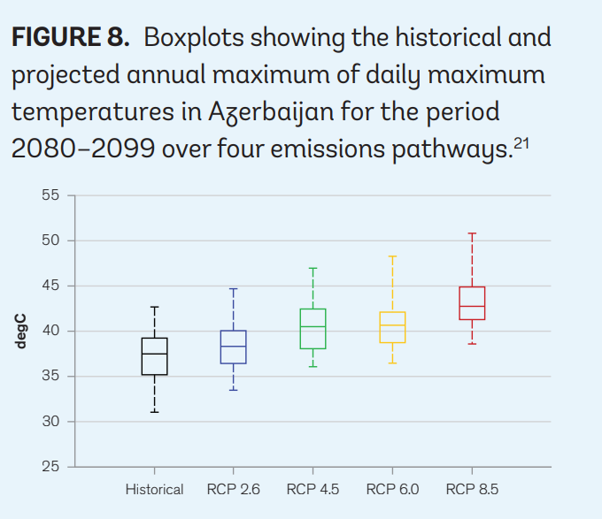

Azərbaycanın təbii sərvətlərinə İqlim dəyişikliyinin təsirləri
İstilik dalğaları
Şəkildə göstərildiyi kimi, dörd emissiya trayektoriyasından üçündə Azərbaycanda 2090-cı illərə qədər temperaturun illik 40°C-dən yuxarı olacağı proqnozlaşdırılır.

Slide 12
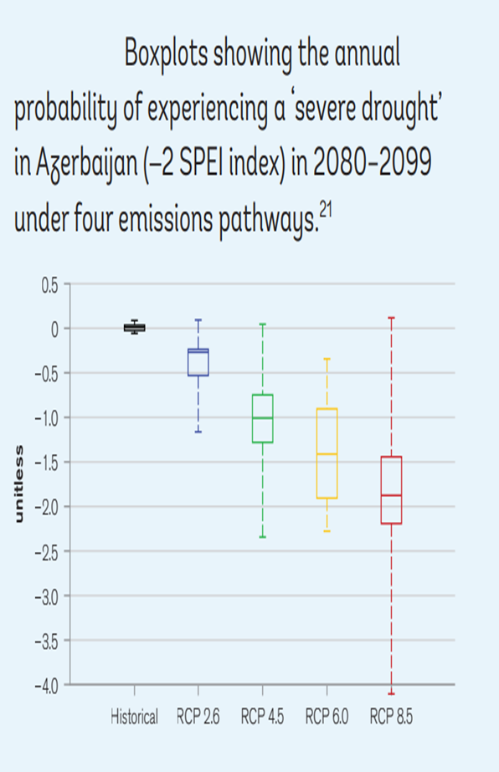
Azərbaycanda iqlimlə əlaqəli təbii təhlükələr
Quraqlıq
Azərbaycan iki əsas quraqlıq növündən birini yaşaya bilər: bunlardan biri meteorolojidir ki, bu da adətən yağışın olmaması ilə bağlıdır və ya digəri isə hidrolojidir ki, bu da adətən yerüstü və yeraltı su axınının olmaması ilə əlaqədardır və bunun mənşəyi regionun daha böyük çay hövzələrində ola bilər.
Yerli məhsul və torpaq idarəçiliyi üsulları ilə birlikdə bunlar potensial olaraq kənd təsərrüfatında quraqlığına səbəb ola bilər

Slide 13
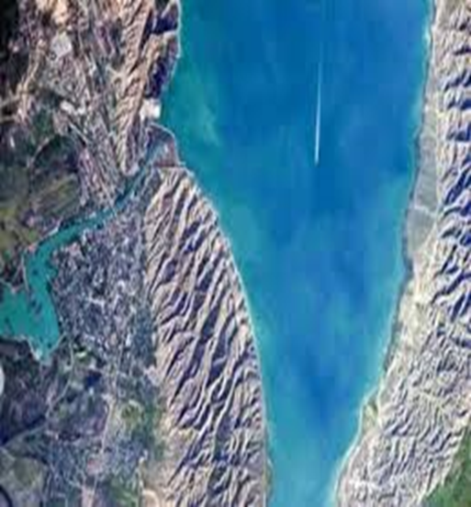
Azərbaycanın təbii sərvətlərinə iqlim dəyişikliyinin təsirləri
Su
Azərbaycan həm məkan, həm də mövsüm baxımından su ehtiyatlarının qeyri-bərabər paylanması səbəbindən su təchizatında çətinliklərlə üzləşir.
Paylanma problemlərindən başqa, ölkədə adambaşına düşən ümumi su ehtiyatları çox azdır və bu suyun təxminən 70 faizi Azərbaycandan kənar mənbələrdən gəlir. Yaxın onilliklərdə Azərbaycana düşəcək yağıntıların miqdarını proqnozlaşdırmaq mümkün olmasa da, temperaturun yüksəlməsi yəqin ki, suyun daha çox buxarlanmasına və çay axınının azalmasına səbəb olacaq ki, bu da Azərbaycanın əsas şirin su mənbələrindən birinə təzyiq göstərəcəkdir.
© by NASA Earth Observatory

Slide 14
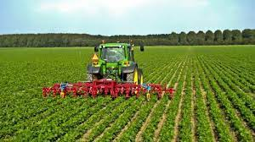
Azərbaycanın təbii sərvətlərinə iqlim dəyişikliyinin təsirləri
Ərazi və torpaq
Təxmini hesablamalara görə, ölkə ərazisinin təqribən 42%-i torpaq eroziyasının mənfi təsirlərinə məruz qalır, ölkə ərazisinin təxminən 7%-i isə şoranlaşmaya məruz qalır.
Bu proseslər Azərbaycanın kənd təsərrüfatı sektorunda məhsuldarlığın azlmasına səbəb olur. İqlim dəyişmələri nəticəsində ölkədə quraqlığın başvermə tezliyini artırdığına görə kifayət qədər təsir azaldıcı tədbirlər görülmədikdə səhralaşma prosesi sürətlənə bilər

Slide 15
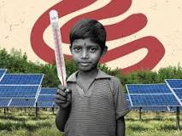
İqlim dəyişikliyi üçün təsirin azaldılması təşəbbüsləri hansılardır ?
İqlim dəyişikliyinin yumşaldılması insan fəaliyyəti nəticəsində yaranan istixana qazı emissiyalarının azaldılması və ya qarşısının alınması üçün tədbirləri əhatə edir.
Dörd növ tədbir vardır :
Dayanıqlı enerji və dayanıqlı nəqliyyat;
Enerjiyə qənaət, o cümlədən enerjinin səmərəli istifadəsi;
Davamlı kənd təsərrüfatı və yaşıl sənaye siyasəti;
Karbon qazı udulmalarının o cümlədən karbon sekvestrasiyasının gücləndirilməsi.

Slide 16
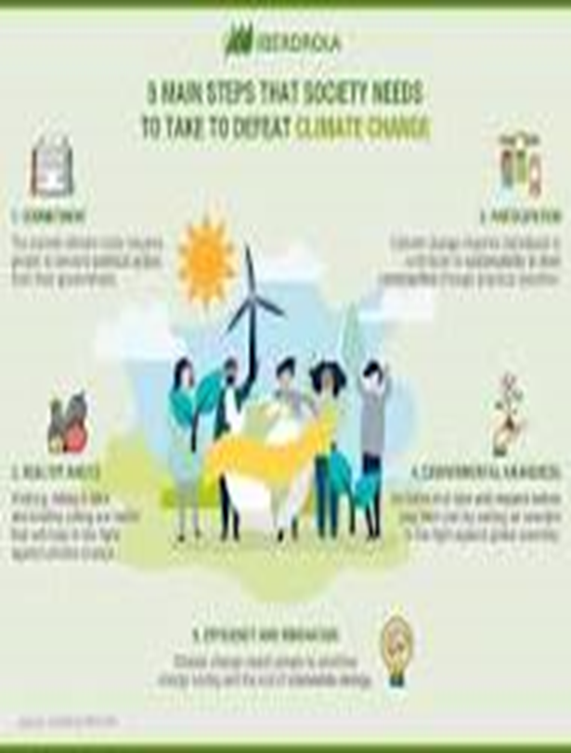
İCMALAR İQLİM DƏYİŞİKLİYİNİN YARATDIĞI TƏHLÜKƏLƏRİ AZALTMAĞA NECƏ KÖMƏK EDƏ BİLƏR?
Daha təhlükəsiz və davamlı olan binaların və infrastrukturun qurulması;
Meşələrin yenidən əkilməsi və zədələnmiş ekosistemlərin bərpası;
Dəyişən iqlim şəraitinə daha yaxşı uyğunlaşa bilmələri üçün bitkilərin diversifikasiyası;
Təbii fəlakətlərin qarşısının alınması və idarə olunması üçün innovativ həllərin araşdırılması və hazırlanması.

Slide 17

CF “İqlim Dəyişmələrinə Milli Adaptasiya Planının hazırlanması üçün dəstək proqramı
2021- ci ilin fevral ayından “Azərbaycanda iqlim dəyişmələrinə uyğunlaşma fəaliyyətinin planlaşdırılmasına və həyata keçirilməsinə dəstək” texniki yardım layihəsinin həyata keçirilməsinə başlanmışıdır
ETSN tərəfdaşlığı ilə BMT-nin İnkişaf Proqramı tərəfindən həyata keçirilir
Yaşıl İqlim Fondu tərəfindən Maliyyələşdirilir
Üç prioritet sahədə (su,kənd təsərrüfatı və sahilyanı ərazilər) iqlim dəyişikliyinə uyğunlaşma tədbirlərinin təkmilləşdirilməsində Azərbaycan Hökumətinə yardım edəcəkdir.
Milli Uyğunlaşma Planının hazırlanmasına dəstəyin məqsədi həm milli, həm yerli səviyyədə səmərəli uyğunlaşma prosesi üçün baryerləri azaldacaq və ya aradan qaldıracaq tədbir və fəaliyyətlərin icrası vasitəsilə bu üç sektorda iqlim dəyişikliyinə dözümlülük və uyğunlaşma potensialını artırmaqdır.

Slide 18

İqlim dəyişmələri üzrə yerli ekspert rosterinin yaradılması
Azərbaycanda iqlim dəyişmələrinə ən həssas 20 rayonun müəyyənləşdirilməsi
Bilik və bacarıqlarının artırılması üçün mütəmadi təlimlərin həyata keçirilməsi
İqlim dəyişmələrinə həssaslıq indeksinin yaradılması
Nəticələr
Hədəflər
Dövlət işçilərinin və qərar verici şəxslərin ixtisaslaşdırılması üçün bir universitetdə tədris proqramının hazırlanması
Yerli icmaların iqlim dəyişmələri üzrə bilik və bacarıqlarının artırılması
Qərar verici şəxslərin və texniki işçilərin beynəlxalq təcrübəyə yiyələnməsi – Study Tour

Slide 19
NAP layihəsi çərçivəsində icmalarla iqlim dəyişmələri təbliğatı
2023 –cü ilin 25-26 oktyabr tarixlərində Şamaxı və Qobustan regionlarına səfərlər həyata keçirilmişdir;
Səfərlərin əsas məqsədi iqlim dəyişmələrinin regionlardakı mənfi təsirləri ilə tanışlıq və müvafiq uyğunlaşma tədbirlərinin öyrənilməsi və müzakirəsi olmuşdur;
İqlim dəyişmələrinə uyğunlaşma üzrə bilik və bacarıqların artırılması üçün cari ilin 2-3 may tarixlərində Ələt, Hacıqabul və Neftçala regionlarına edilmiş səfərlərdə iqlim dəyişikliyinin regionlardakı mənfi təsirləri ilə tanışlıq və müvafiq uyğunlaşma tədbirlərinin öyrənilməsi və müzakirəsi olmuşdur.

Slide 20
Azərbaycanda iqlim dəyişikliyinin yarada biləcəyi risklərin azaldılması məqsədilə əhali tərəfindən təmizlik aksiyaları, ağac əkmə aksiyaları, çay kənarlarında bəndlərin tikilməsi və bərpası prosesləri, damcı suvarma üsulu tətbiqi və erkən xəbərdarlıq sistemlərinin quraşdırılması işləri aparılır.
“İcma əsaslı erkən xəbərdarlıq sistemlərinin icra inkişafı, icmalarda daşqınlarla bağlı fövqəladə vəziyyətin planlaşdırılması” və su problemləri, onlarla mübarizə mexanizmləri”,su ehtiyatlarından səmərəli istifadə və s. kimi mövzular ətrafında bölgələrdə maarifləndirici tədbirlər həyata keçirilir.

Slide 21
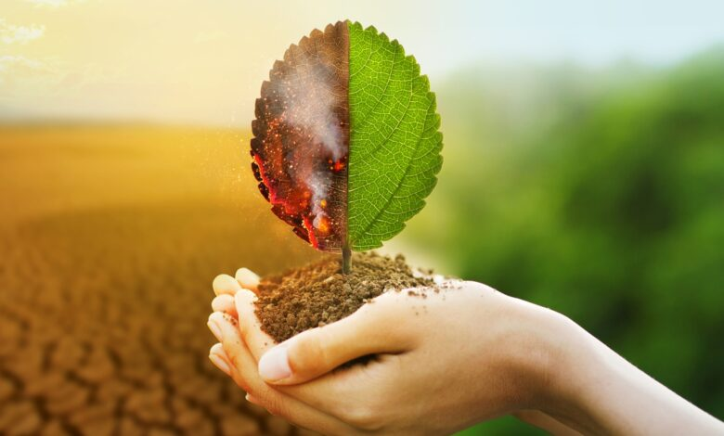
DİQQƏTİNİZ ÜÇÜN TƏŞƏKKÜR EDİRƏM!

